Slide 1
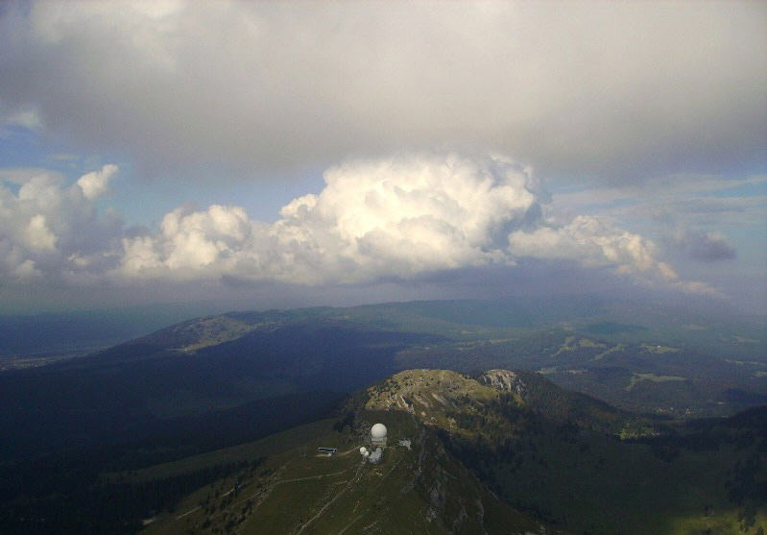
Cours Météo
Club de Vol Libre de Genève.

Slide 2
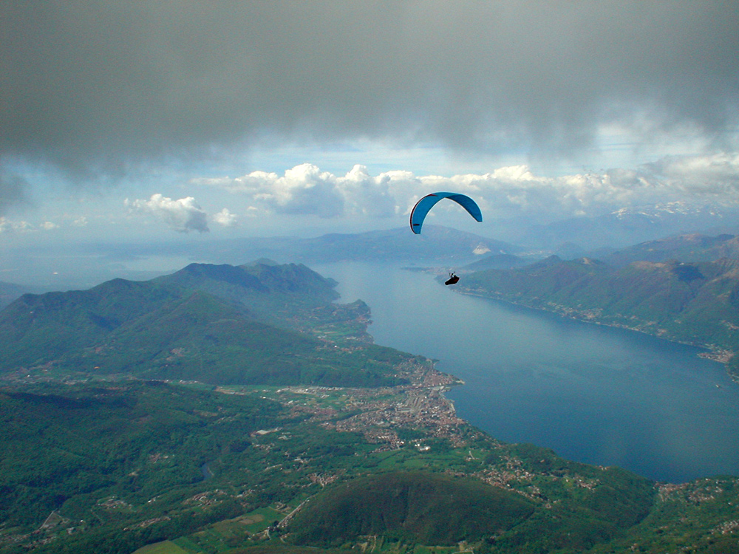
Programme.
Situations météo habituelles.
Atmosphère standard.
L'air et l'eau.
Gradients adiabatiques.
Emagrammes.
Couche convective.
Constitution du sol.
Prévisions numériques.
RASP.
Hauteur de la couche convective (cc).
Epaisseur de la couche convective.
Ensoleillement.
Vent dans la CC.
Couverture nuageuse.
Qualité du thermique Thq.
Situations météo habituelles.
Atmosphère standard.
L'air et l'eau.
Gradients adiabatiques.
Emagrammes.
Couche convective.
Constitution du sol.
Prévisions numériques.
RASP.
Hauteur de la couche convective (cc).
Epaisseur de la couche convective.
Ensoleillement.
Vent dans la CC.
Couverture nuageuse.
Qualité du thermique Thq.

Slide 3
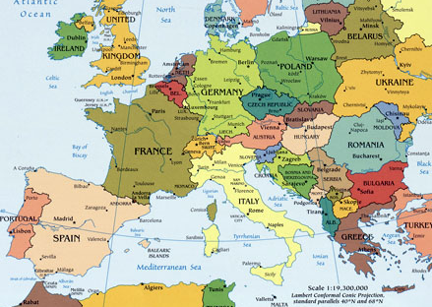
Influences météorologiques en Suisse.
Méditerranéen
Tempéré ou chaud.
Humide sur les versants sud.
Polaire
Frais ou froid. Généralement sec.
Stable.
Océanique
Frais ou tempéré.
Humide.
Changeant.
Continental
Températures extrêmes.
Sec et stable.

Slide 4
Situations habituelles.
Nord-Ouest:
À l'avant d'une haute pression.
Canalisé nord ou nord-est par le relief.
Annonce une bonne journée au printemps.
Froid en altitude.
Débute souvent en ciel de traîne.
Fœhn du nord.

Slide 5
Situations habituelles.
Sud-Ouest:
À l'avant d'une basse pression.
Débute en sud !! Fœhn !!
Laisse le temps de voler au printemps.
Pousse les orages en été.
Douceur et humidité.

Slide 6
Situations habituelles.
Nord-Est:
Haute pression au Nord.
Nord en bas, Est en haut.
Bise, bise, bise..
Faible gradient de température.
Inversions.
Sec.
Parfois plus fort en bas qu'en haut.
A éviter.

Slide 7
Situations habituelles.
Sud-Est:
Retours d'Est ou dépression de Gênes.
Bise noire.
Canalisé en Nord-Est sur le plateau.
Faible gradient de température.
Souvent nuageux.
Peu pluvieux.

Slide 8
Situations habituelles.
Haute pression:
Vents faibles – brises thermiques.
Si Mistral alors bise sur le plateau suisse.
Bonnes conditions dans le relief.
Inversions hors printemps.
Peu de nuages – thermiques bleus.
Pas de points bas !
Orages très localisés.
H

Slide 9
Situations habituelles.
T
Marais barométrique:
Vents faibles mais brises thermiques fortes.
Développement nuageux importants.
Orages fréquents.
Relief rapidement bouché.
H
H

Slide 10
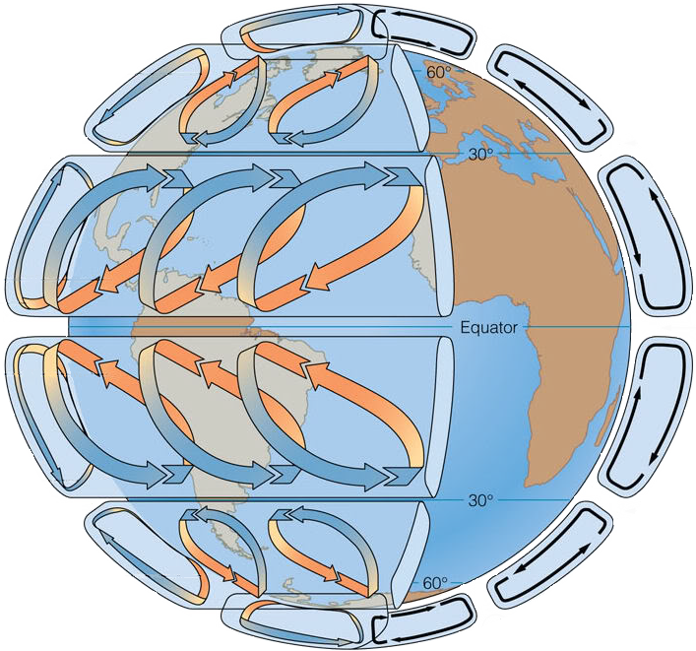
Circulation générale de l'air.
Vents majoritairement du sud-ouest.
Vents réguliers du nord-est (Alizés).
Cellule de Hadley
Cellule de Ferrel
Cellule polaire

Slide 11
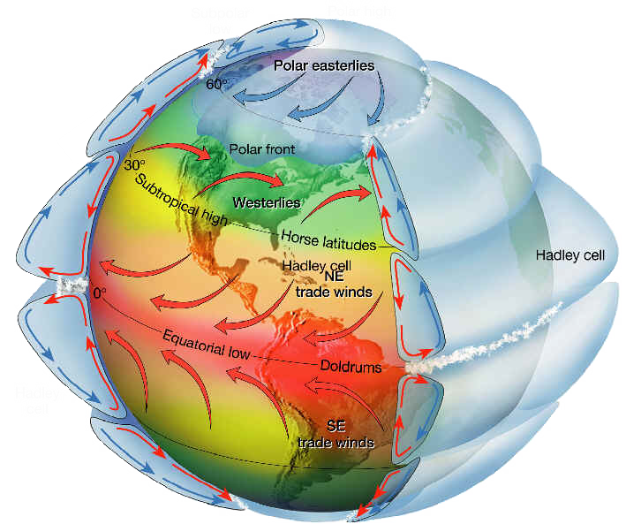
Circulation générale de l'air.
Ondulations du
Front polaire.
Anticyclones
permanents
Ceinture Équatoriale humide

Slide 12
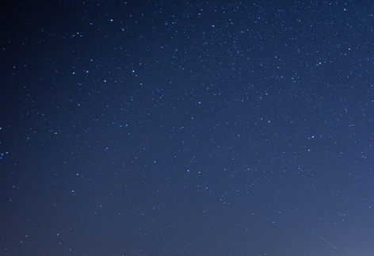
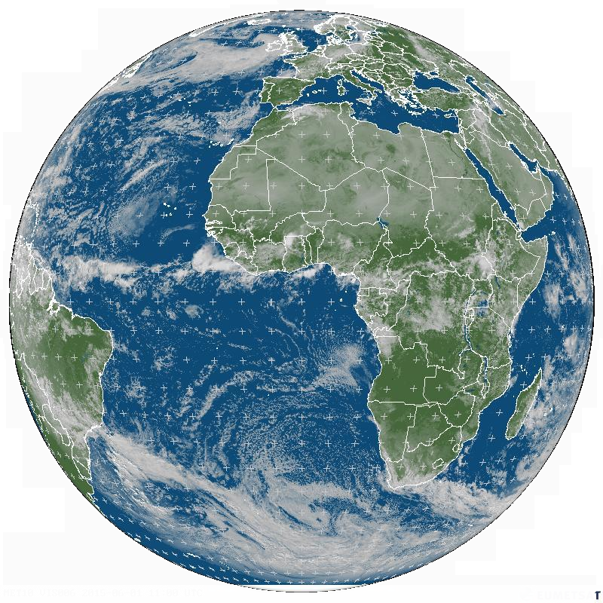
Eumetsat 1er juin 2015

Slide 13
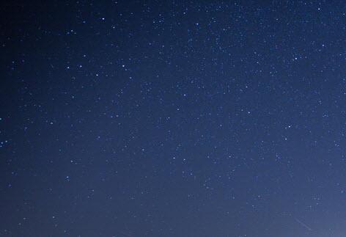
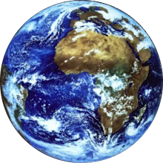
Saisons: Equinoxes.
Tropique du Cancer
Equateur
Tropique du Capricorne

Slide 14
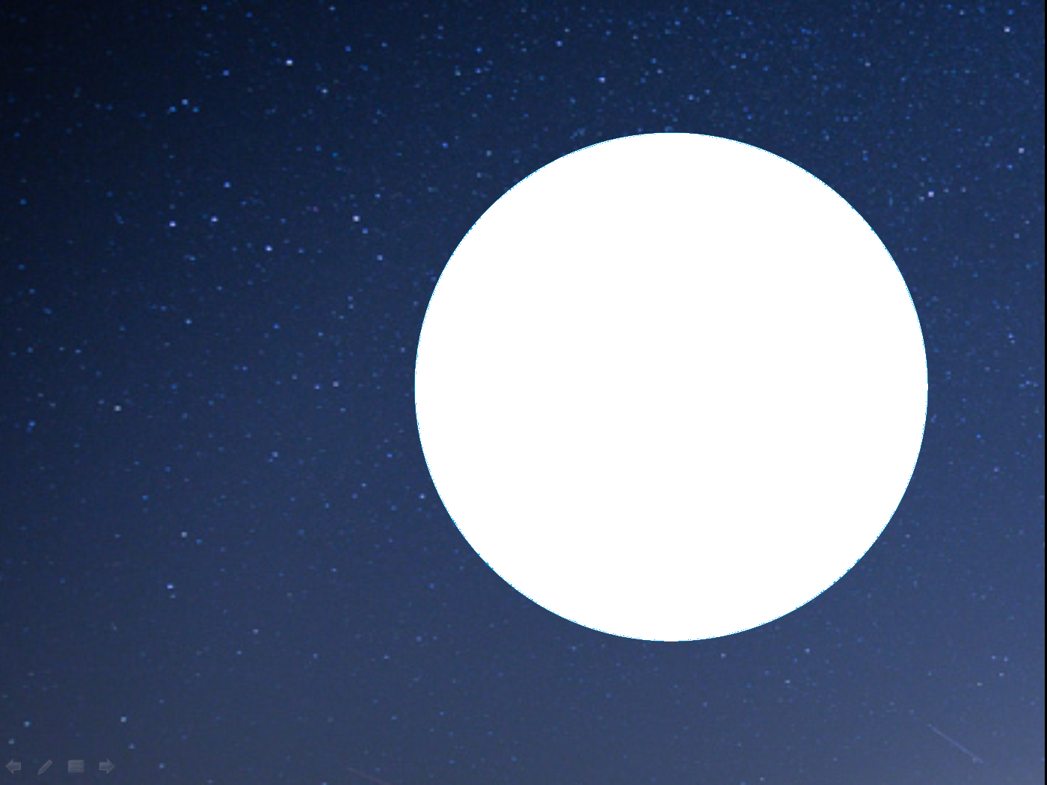
Saisons: Solstice d'hiver.
Tropique du Cancer
Equateur
Tropique du Capricorne

Slide 15
Saisons: Solstice d'hiver.
Tropique du Cancer
Equateur
Tropique du Capricorne

Slide 16
Zone polaire
Situations habituelles: Hiver.
Zone tempérée
Perturbations

Slide 17
Zone polaire
Situations habituelles: Printemps.
Zone tempérée
Perturbations
Zone tropicale

Slide 18
Zone tempérée
Situations habituelles: Été.
Perturbations
Zone tropicale

Slide 19
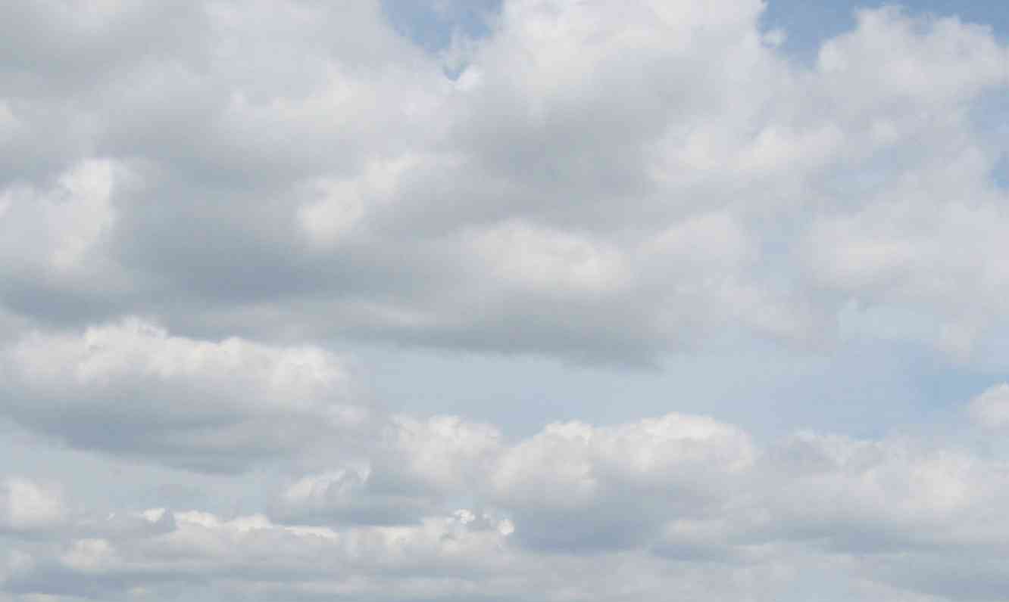
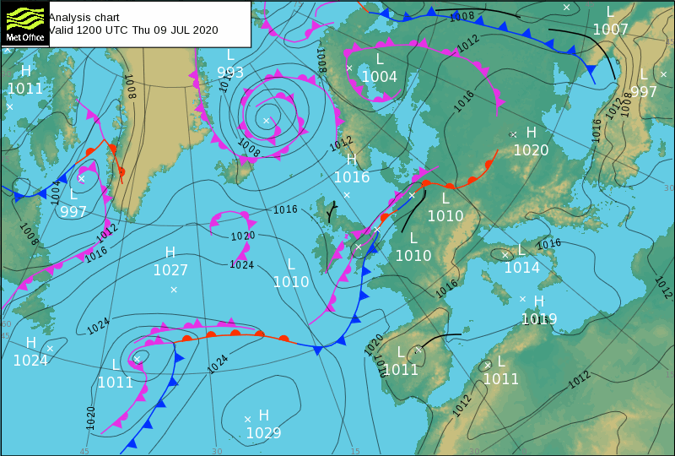
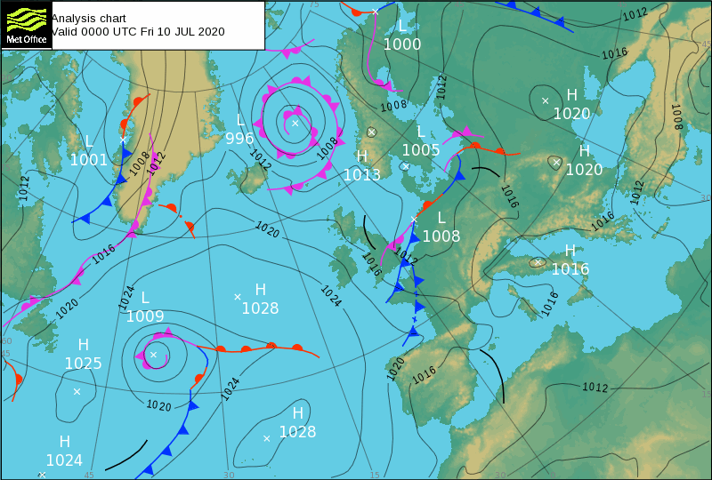
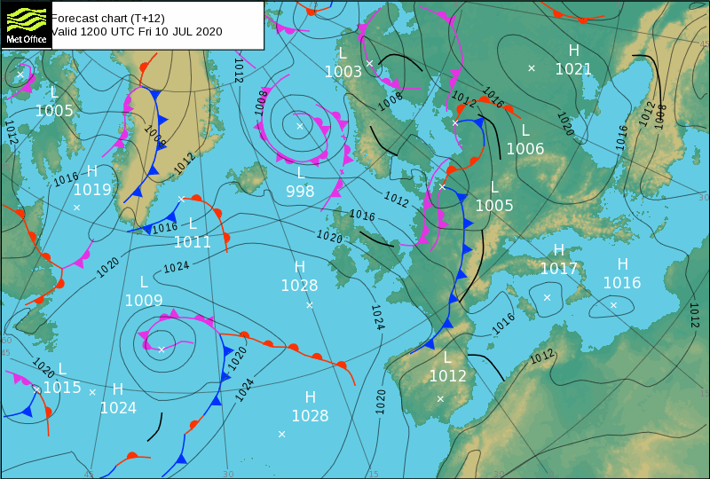
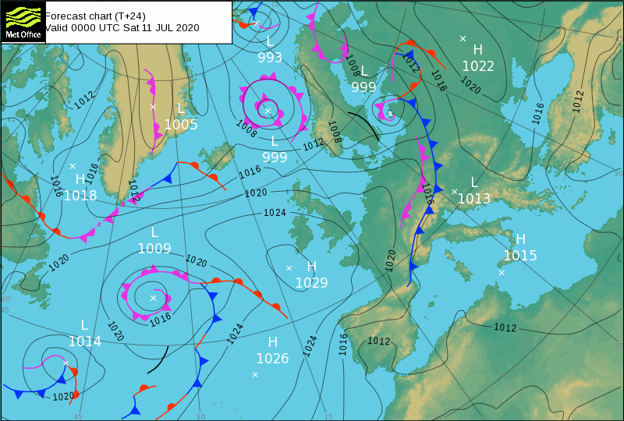
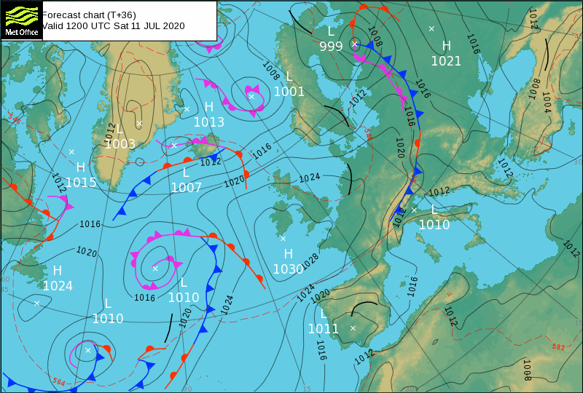
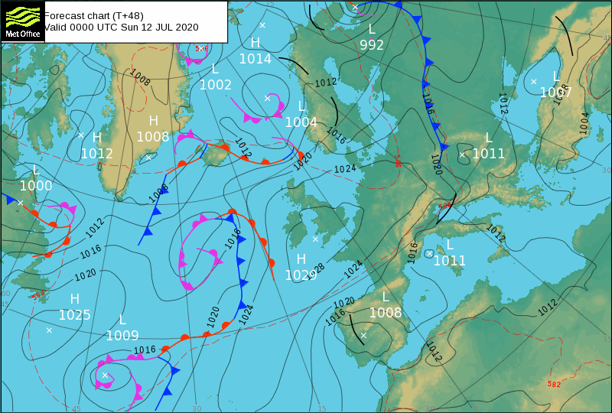

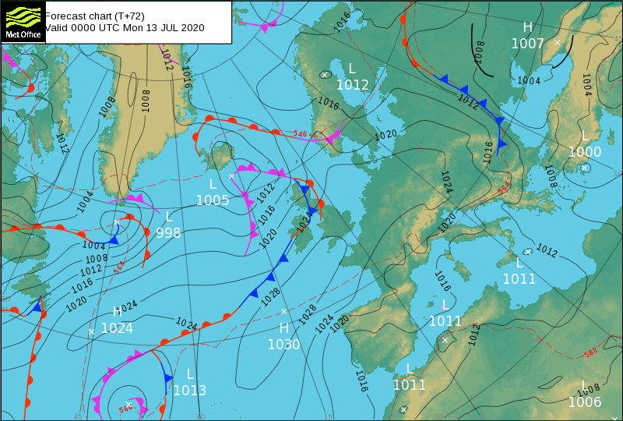
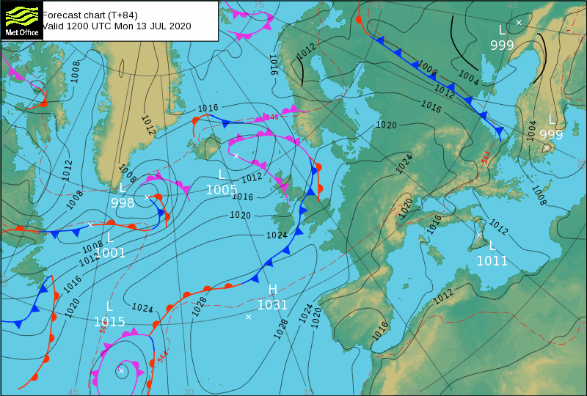
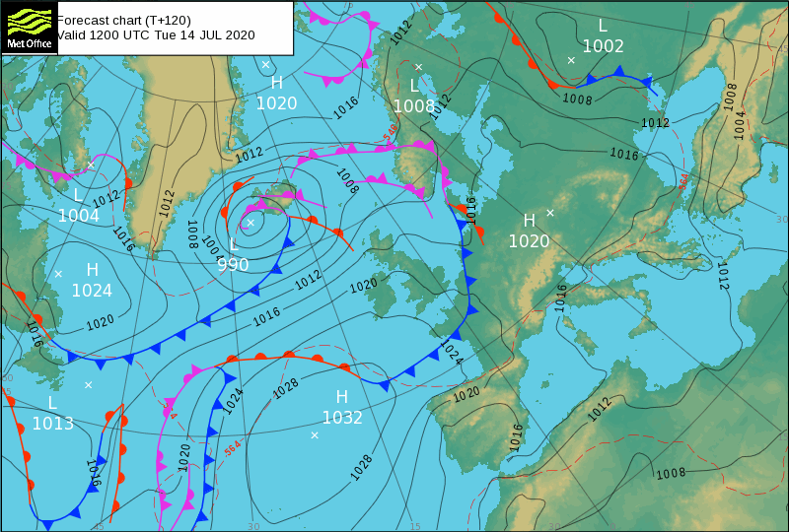
Cartes des pressions au niveau de la mer
et position des fronts.
https://www.metoffice.gov.uk/weather/maps-and-charts/surface-pressure

Slide 20
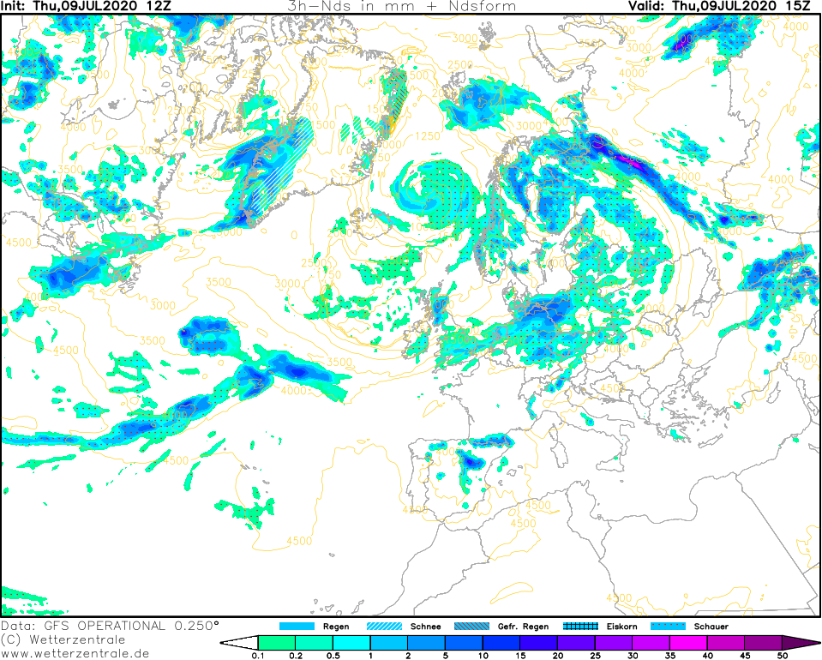
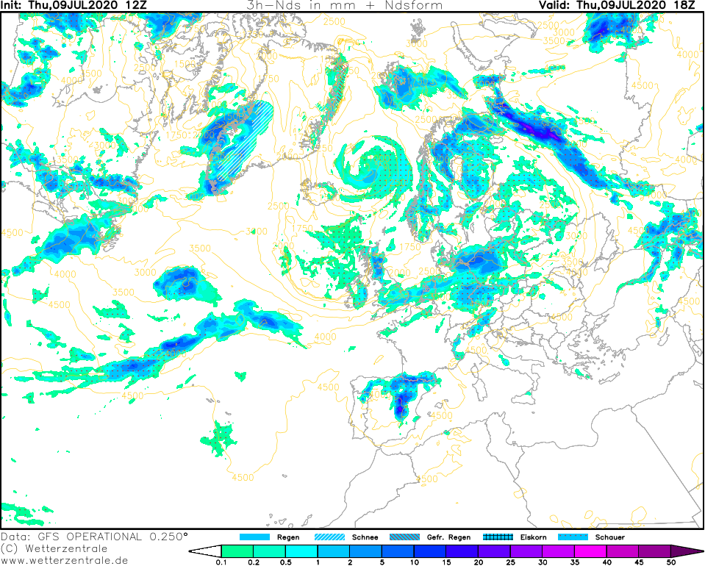
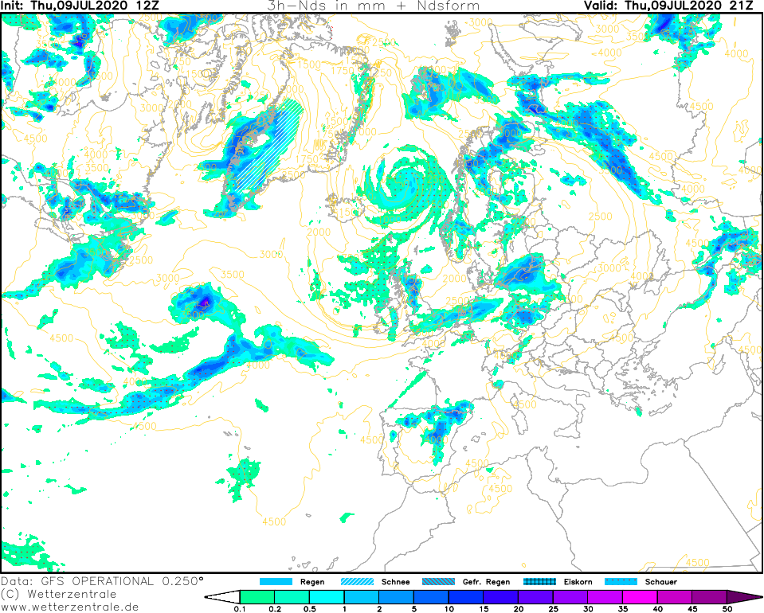
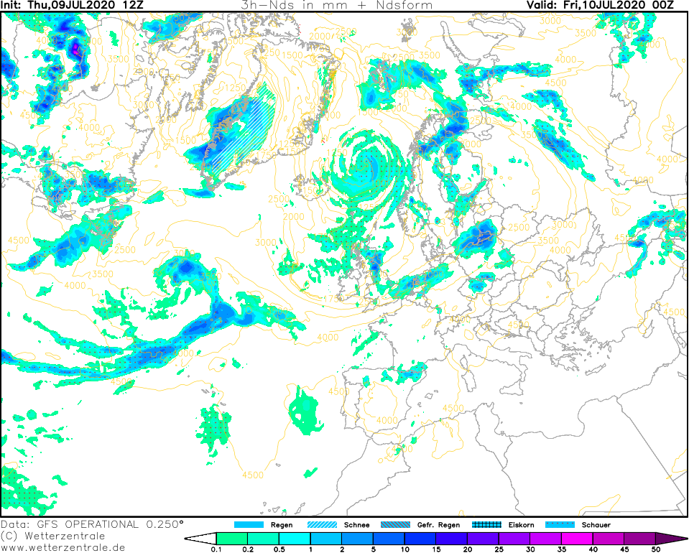
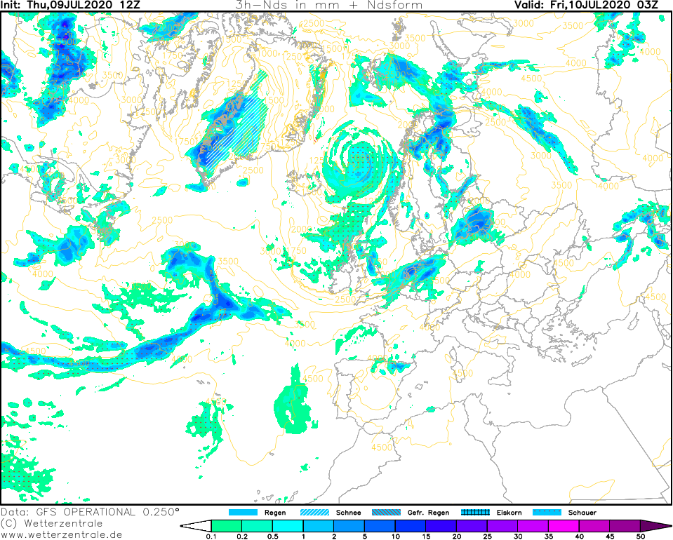
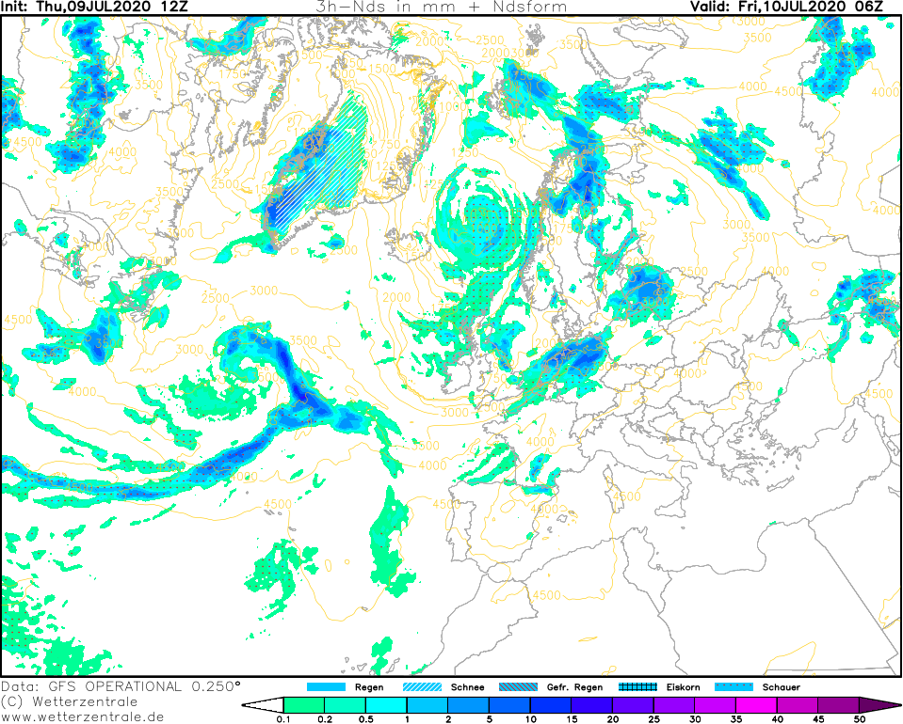
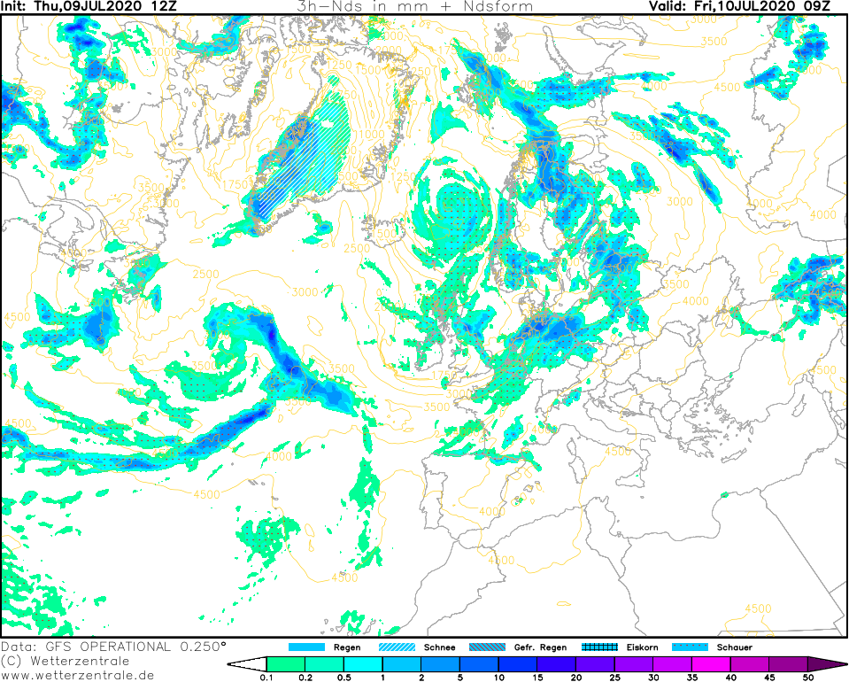
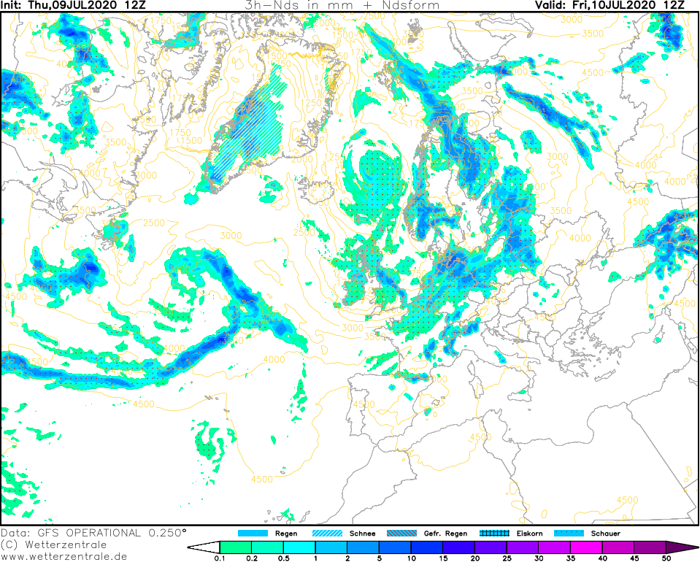
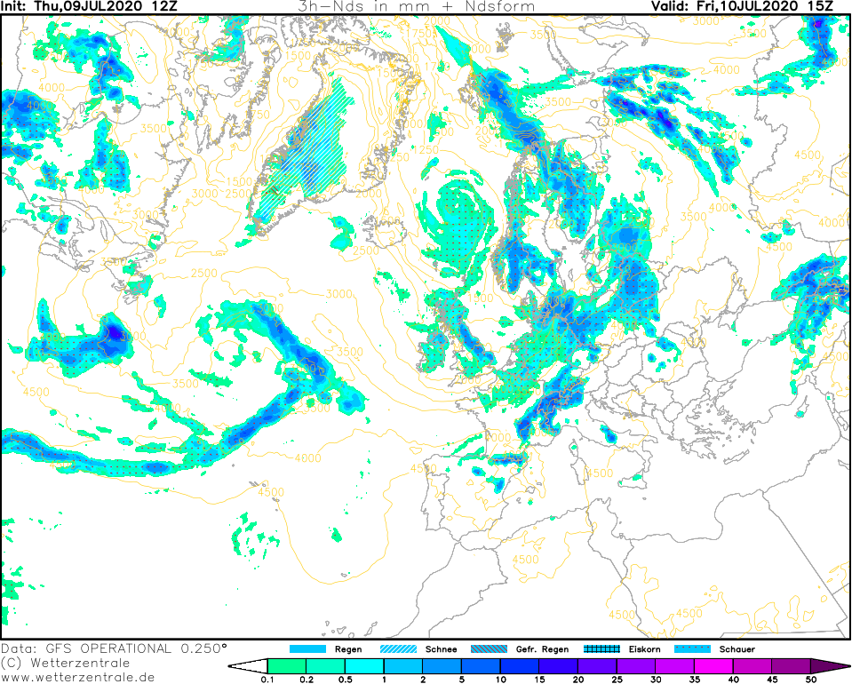
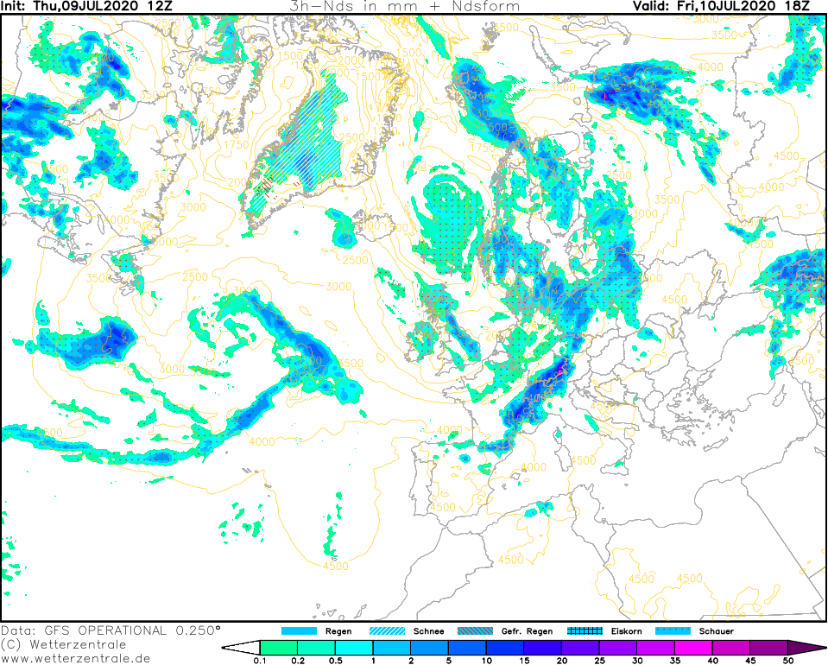
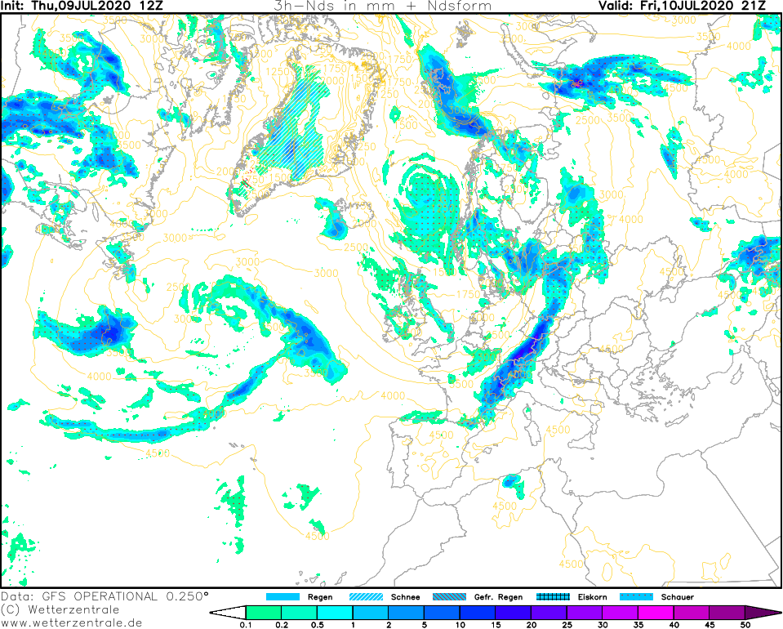
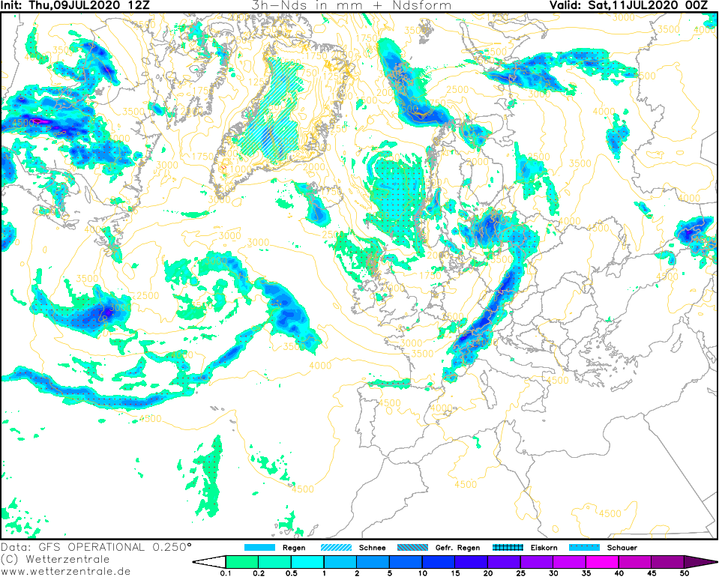
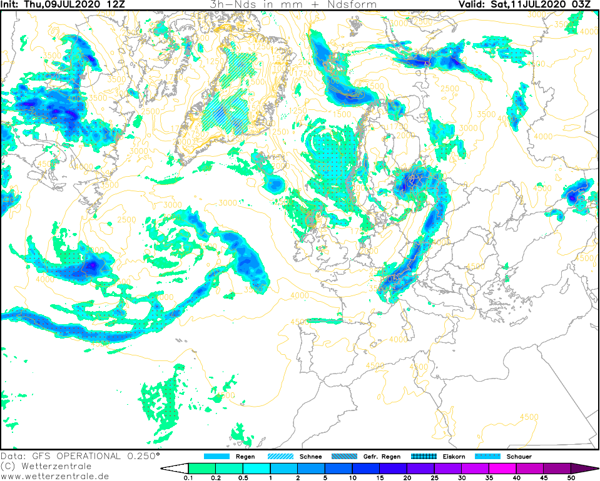
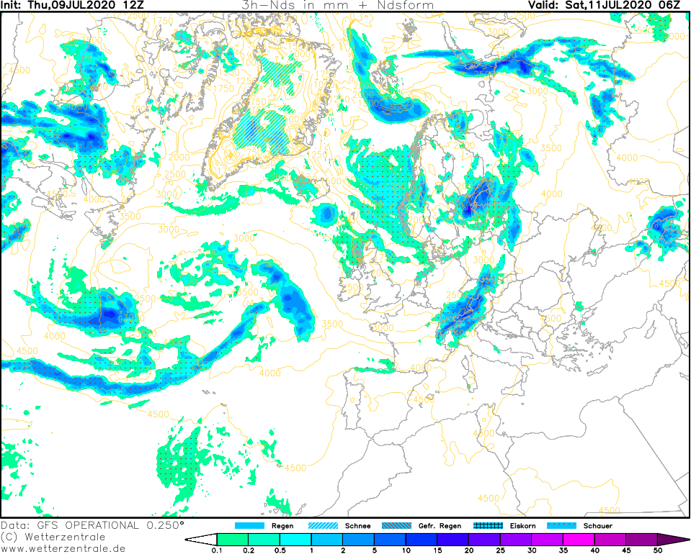
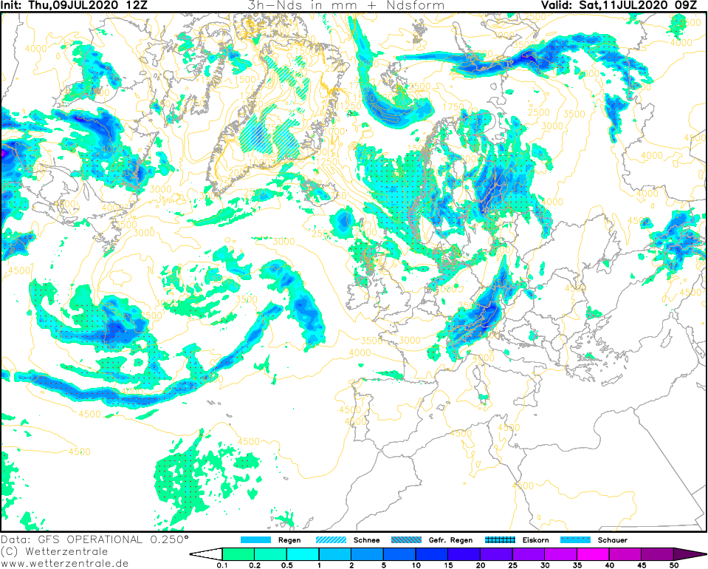
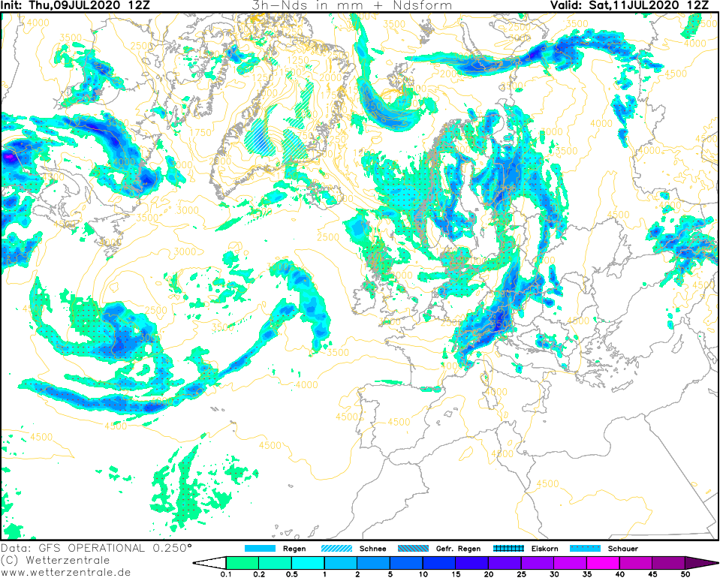
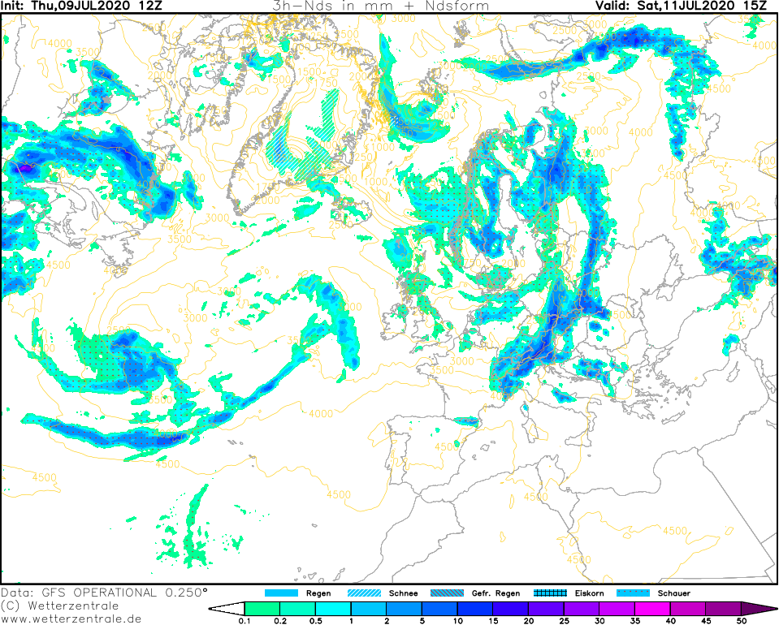
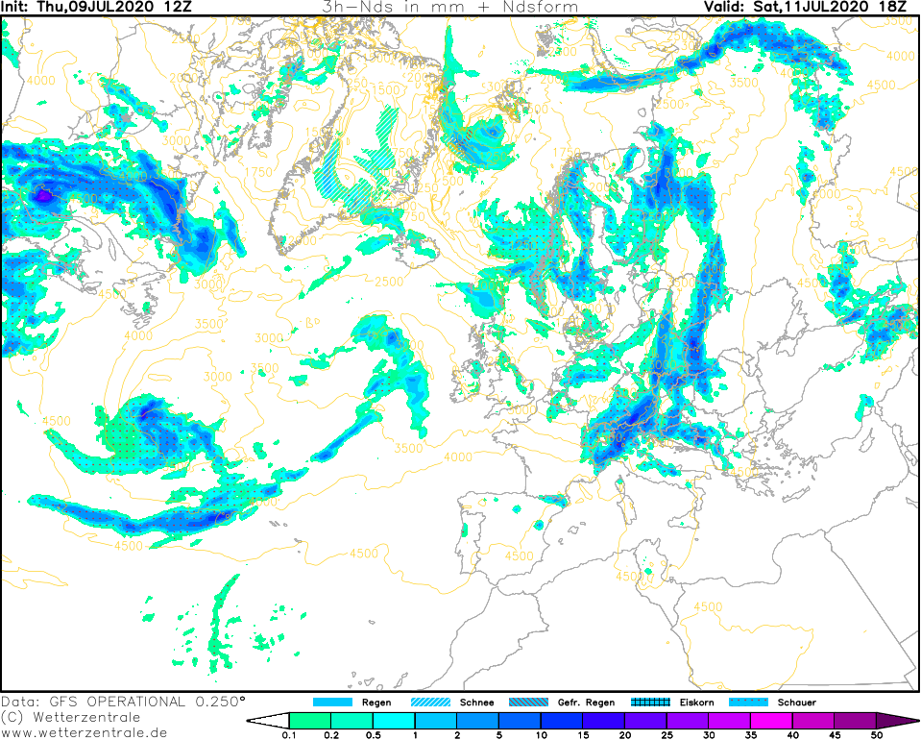
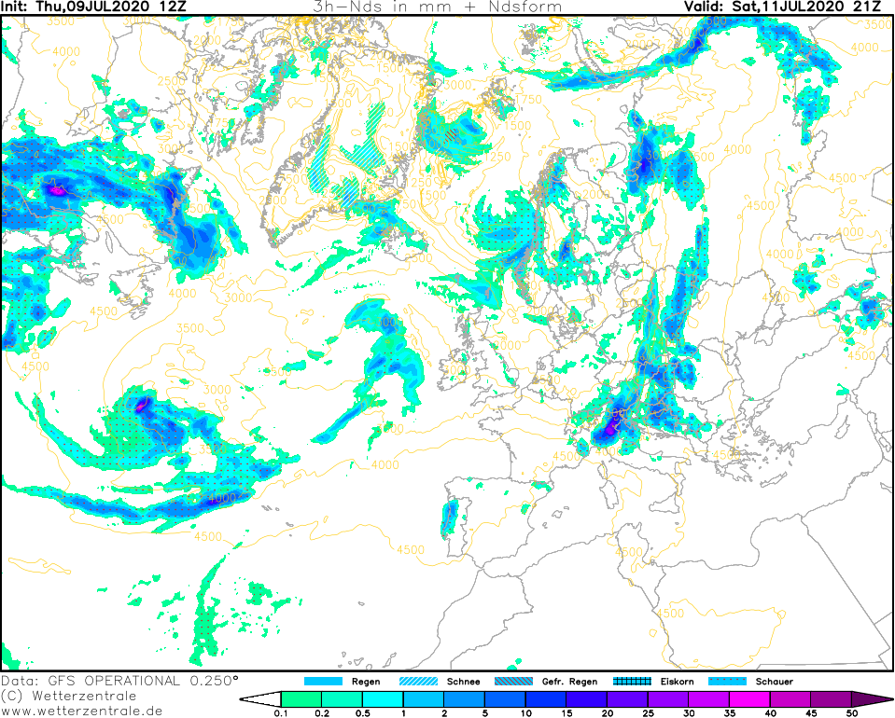
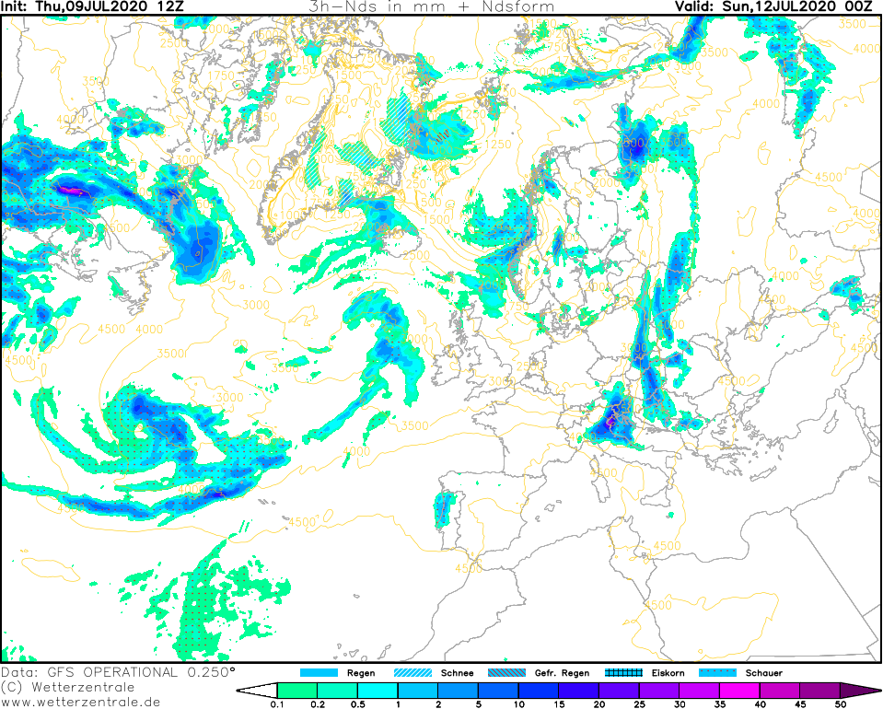
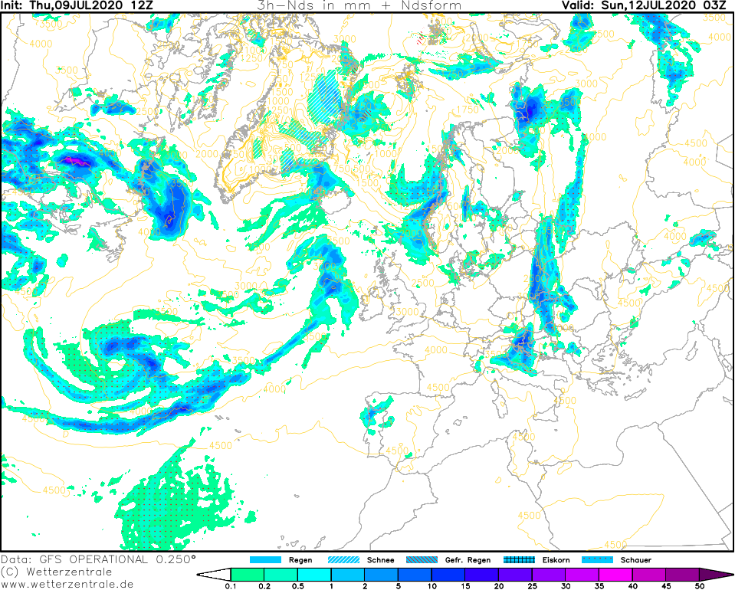
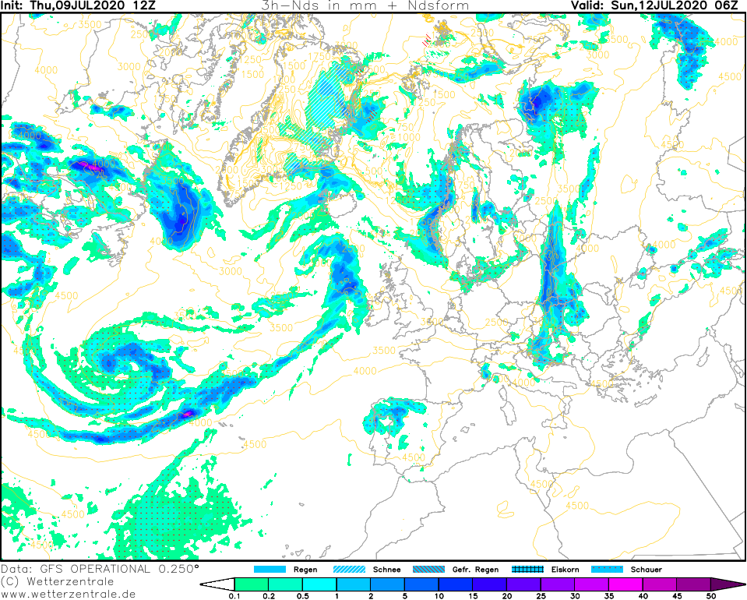
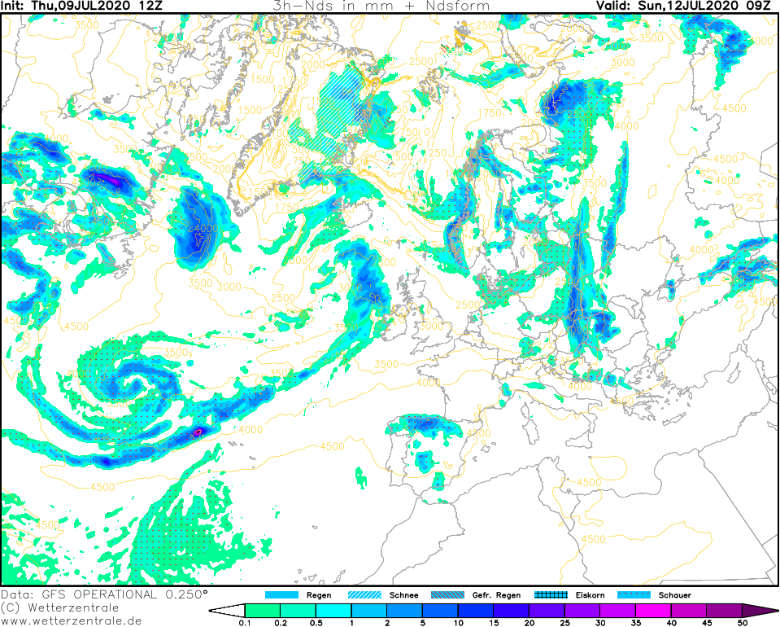
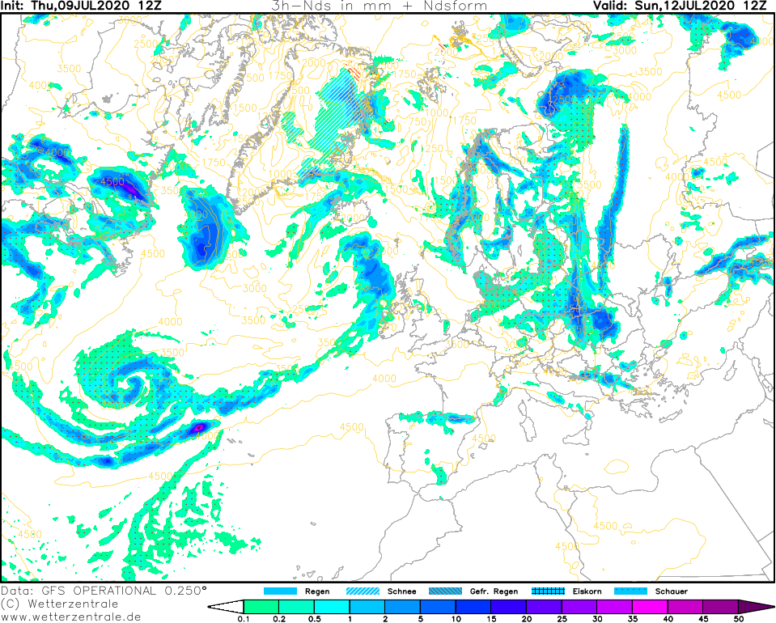
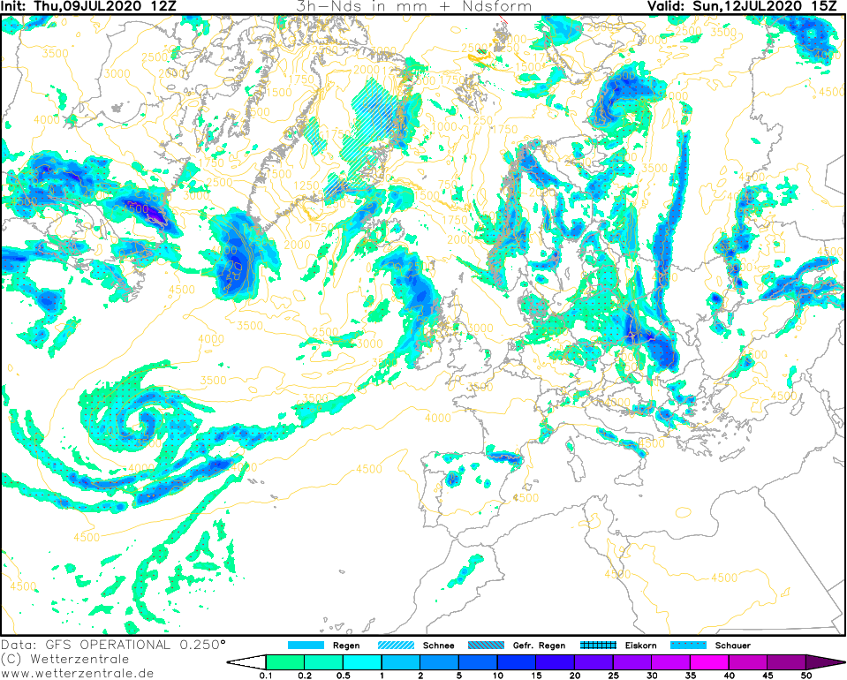
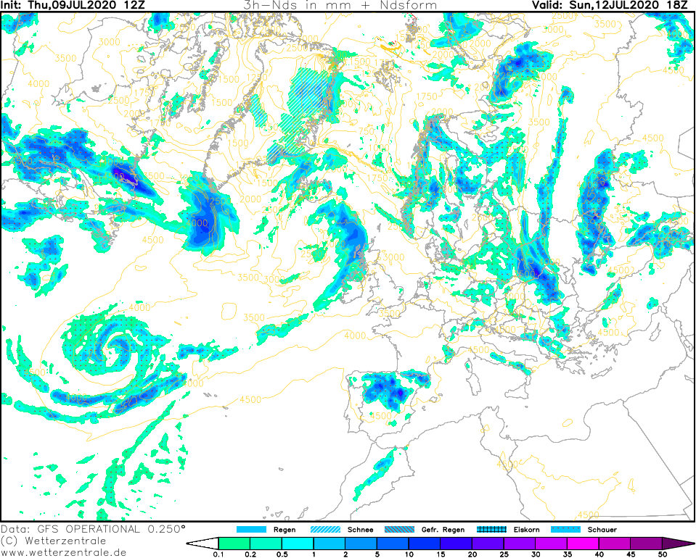
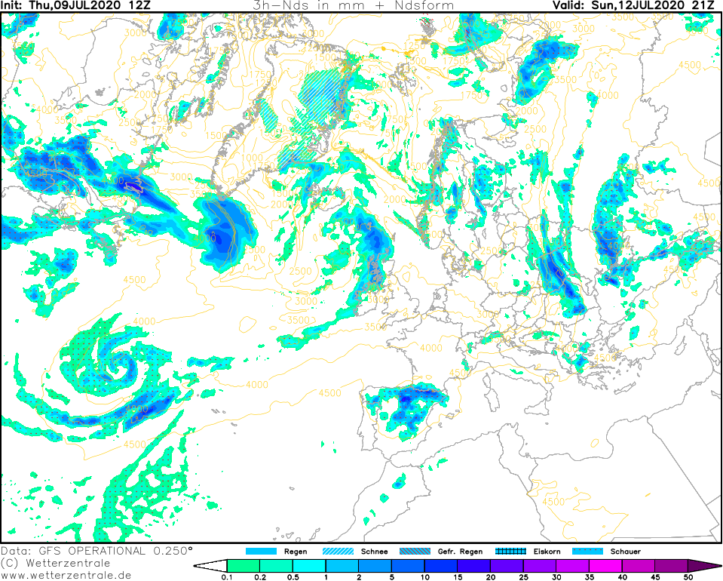
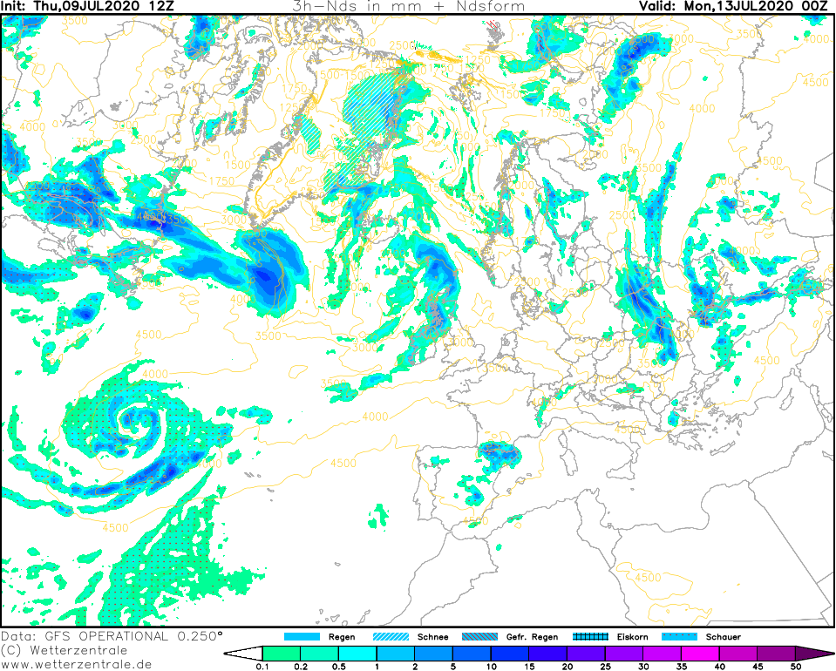
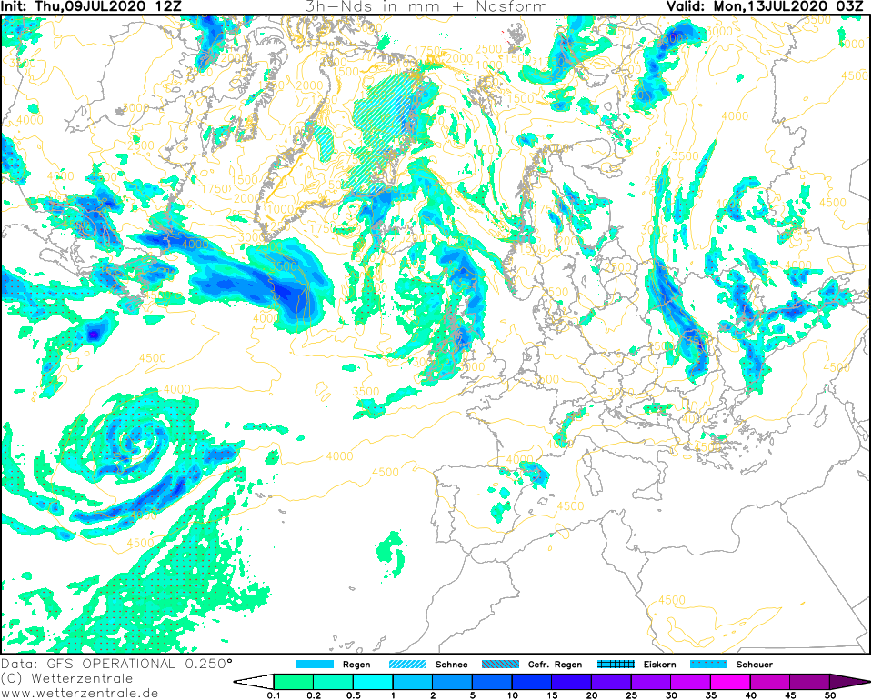
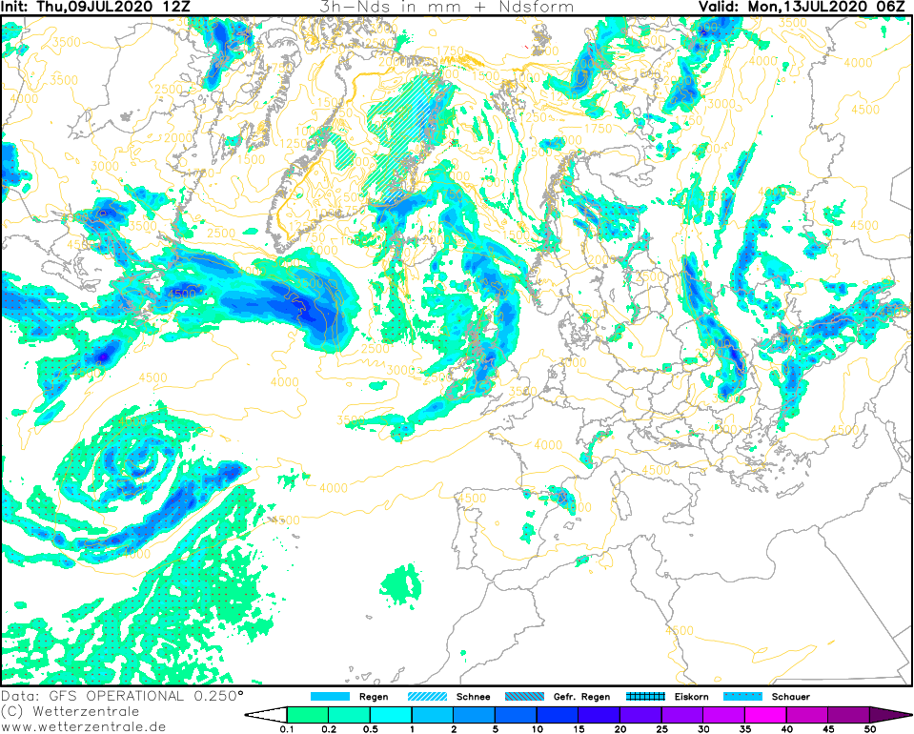

















































Zones et types de précipitations
https://www.wetterzentrale.de/topkarten.php?map=1&model=gfs&var=53&lid=OP

Slide 21




Slide 22
Cycle solaire / température
J
F
M
A
M
J
J
A
S
O
N
D
Maximum solaire
~950W/m²
Minimum solaire
~250W/m²
Moyenne C°
Minimum
Moyenne C°
Maximum

Slide 23
Cycle solaire / température
J
Maximum solaire
~1000W/m²
F
M
A
M
J
J
A
S
O
N
D
Minimum solaire
~500W/m²
Moyenne C°
Minimum
Moyenne C°
Maximum

Slide 24

Bilan énergétique en latitude.

Slide 25
L'air et l'eau.
L'air est un mélange de gaz.
1% Divers
21% Oxygène
O₂
78% Azote N₂
~1,2 kg.
Question: Combien pèse 1mètre-cube d'air à 20° au niveau de la mer ?

Slide 26

L'air et l'eau.
L'air est un mélange de gaz.
1% Divers
0- 8% Vapeur d'eau
O₂
19.6% Oxygène
73% Azote N₂
Note: La vapeur d'eau est un gaz invisible et insipide.
La 'vapeur' visible est de l'eau condensée.

Slide 27
L'air et l'eau.
L'air peut contenir une certaine quantité de vapeur d'eau.
Plus l'air est chaud, plus il peut contenir de vapeur d'eau.
La quantité maximale est le 100% d'humidité.
La vapeur excédentaire se condense.
La condensation produit de la chaleur.

Slide 28
L'air et l'eau.
g/m³
40
30
20
10
0
Quantité d'eau sous forme de vapeur par mètre-cube d'air à 100% d'humidité en fonction de la température.
Point de rosée = 11°C
100%
54%
C°
-25 -20 -15 -10 -5 0 5 10 15 20 25 30 35°

Slide 29


Pluie d'été / Crachin d'hiver.
-5°C
1km³
15°C
1km³
-2°C
10'000 T
3'800 T
1'500 T
300 T

Slide 30
L'air et l'eau.
Il faut 1 calorie pour chauffer un gramme d'eau de 1°.
Il faut 580 calories pour évaporer un gramme d'eau.
Il faut 80 calories pour fondre un gramme de glace.
Il faut 80+580=660 calories pour sublimer un gramme de glace.
1 calorie = 4,18 Joules = 1 Watt pendant 4.18 secondes.
580 calories = 1 Watt pendant 41 minutes.

Slide 31
L'air et l'eau.
Quand l'air s'élève, il se refroidit.
L'air qui refroidit augmente son taux d'humidité.
À moins de 100%, l'air se refroidit de 1° par 100m.
À 100%, la condensation diminue le refroidissement.
30°, 100% → 0,3° par 100m.
15°, 100% → 0,5° par 100m.
0°, 100° → 0,65° par 100m.
-15°, 100% → 0,8° par 100m.

Slide 32
Atmosphère standard
8000m
7000m
6000m
5000m
4000m
3000m
2000m
1000m
0m
Sec: -1°/100m
BON
Standard: -0.64°/100m
STABLE
Humide: -0.5°/100m
ATOMIQUE
-50° -40° -30° -20° -10° 0° 10° 20° 30° 40°

Slide 33



Atmosphère standard
8000m
7000m
6000m
5000m
4000m
3000m
2000m
1000m
0m
-50° -40° -30° -20° -10° 0° 10° 20° 30° 40°

Slide 34
Emagramme
400
(hPa)
-50°
-40°
-30°
-20°
-10°
0°
-60°
7
↑ Altitude en hPa .
↑ Altitude en hPa .
10°
. Altitude en km ↑
. Altitude en km ↑
6
500
-50°
. Température ∕ ∕
. Température ∕ ∕
20°
5
Gradient Adiabatique sec \ \
Gradient Adiabatique sec \ \
600
Gradient Adiabatique humide / /
-40°
Gradient Adiabatique humide / /
4
Évolution du mélange ‒ - ‒ - ‒
700
Évolution du mélange ‒ - ‒ - ‒
30°
3
Vitesse du vent ······ (1kt = 1.85km)
Vitesse du vent ······ (1kt = 1.85km)
800
-30°
Orientation du vent →
2
Orientation du vent →
900
1
-20°
1000
-10°
0°
10°
20°
30°
km
100 80 60 40 20 0 [kt]

Slide 35

Vent dans l'emagramme
130kt = 241km/h
120kt = 222km/h
110kt = 204km/h
100kt = 185km/h
90 kt = 167km/h
80 kt = 148km/h
70 kt = 130km/h
60 kt = 111km/h
50 kt = 93 km/h
40 kt = 74 km/h
30 kt = 56 km/h
20 kt = 37 km/h
15 kt = 28 km/h
10 kt = 19 km/h
5 kt (nm) = 9 km/h

Slide 36
Emagramme
400
(hPa)
-50°
-40°
-30°
-20°
-10°
0°
-60°
7
10°
500
6
-50°
20°
5
600
-40°
4
700
30°
3
800
-30°
2
900
1
-20°
1000
-10°
0°
10°
20°
30°
km
100 80 60 40 20 0 [kt]

Slide 37
Emagramme
Alt
Temp
PtRosée
7000
-22
-34
Température annoncée par MétéoSuisse:
22° dans l'après-midi.
5400
-12
-30
4000
-10
-14
3200
-5
-6
2000
2
-4
1000
10
4
500
14
6

Slide 38

Emagramme
Couche convective

Slide 39
Emagramme

Slide 40


Slide 41
Emagramme
11h
Température annoncée par MétéoSuisse:
22° dans l'après-midi.
15h

Slide 42

Emagramme
Couche convective

Slide 43
Emagramme

Slide 44


Slide 45

Payerne 11 juin 2013 12Z

Slide 46


Slide 47

Emagramme

Slide 48


Slide 49

Emagramme

Slide 50


Slide 51



Emagramme du jour

Slide 52


Emagaramme synthétique.
Tranche active -------
Tranche bonne -------
Tranche stable -------
Couche convective -------
Sol -------
http://meteo-parapente.com

Slide 53


Emagaramme synthétique.
Tranche active -------
Tranche bonne -------
Tranche stable -------
Couche convective -------
Sol -------
http://meteo-parapente.com

Slide 54
Emagramme et relief.
Température:12°
Météosuisse annonce 22° l'après-midi.
+10°

Slide 55


Slide 56

Emagramme et relief.
+10°

Slide 57


Slide 58
Emagramme et relief.
+10°

Slide 59


Slide 60
Trappes
Stuttgart
Munich
Payerne
Udine
Milano

Slide 61


http://www.passion-meteo.net/articles.php?pg=159

Slide 62


Regtherm / Météogramme
Représentation synthétique de:
La hauteur de la couche de convection.
La direction et force du vent en altitude.
La présence de nuages.
Aux différentes heures de la journée.

Slide 63


Couche convective CC
La couche convective (CC) est un concept nouveau en météorologie.
Elle n'intéresse pas les prévisionnistes, à part pour estimer la couverture nuageuse issue de la convection.
La CC dépend beaucoup du relief et de l'incidence du rayonnement solaire.
Vidéo Lidar

Slide 64

Couche convective CC
+ -
- +
VOLUME
SURFACE

Slide 65
Couche convective CC
15h
9h
12h

Slide 66
Structure du thermique
-1°
+0.5°
Couche convective
+4°

Slide 67
Structure du thermique
-1°
+0.5°
+4°
Couche convective

Slide 68
Constitution du sol.
Albédo. (Réfléchissement)
Capacité thermique massique .
Conductivité thermique.
Évaporation.
Surface relative.

Slide 69
Constitution du sol.
Albédo. (Réfléchissement)
100%
Neige propre
Foin, paille.
Calcaire.
Granite.
Parking.
Roches volcaniques.
0%

Slide 70
Constitution du sol.
Capacité thermique massique .
Quantité d’énergie nécessaire pour réchauffer le matériau.
Il faut 1021 joules pour chauffer 1kg d’asphalte de 1°C.
Béton: 880 Granite: 790 Sable: 835
Bois: 1200 à 2700 Eau: 4185 Glace: 2060

Slide 71
Constitution du sol.
Conductivité thermique.
Capacité du matériau à conduire la chaleur en profondeur.
Un matériau massif conduit mieux la chaleur.
Les végétaux verts conduisent la chaleur vers le sol.
Les végétaux secs gardent la chaleur en surface.
Un matériau massif peut restituer la chaleur en soirée.

Slide 72
Constitution du sol.
Évaporation.
L’évaporation nuit à l’échauffement de la surface.
Un matériau humide reste frais.
Les végétaux verts évaporent de l’eau.
Les végétaux secs s’échauffent rapidement.
En hiver, les végétaux évaporent très peu.

Slide 73



Constitution du sol.
Surface relative.
Surface du matériau en contact avec l’air par m² au sol.
Parking vide.
1m² = 1m².
Parking plein.
1m² ➔ 5m².
Champ de blé.
1m² ➔ 100m².

Slide 74

Modèles numériques
- Utilisent les relevés des ballon-sondes.
- Actualisés par les relevés au sol.
- Actualisés par les relevés aviation.
- Modèles GFS, ECMWF, JMA, WRF.
- Calcul de points selon une grille.
- Echelle grande, moyenne, petite.
- RASP pour le vol à voile et le vol libre.
RASP: Regional Atmospheric Soaring Prediction
(Prévision Atmosphériques Régionales pour le Vol Libre)

Slide 75



Importance de l'échelle.
Le sud des Alpes vu par une maille de:
15km
10km
2,5km

Slide 76


Echelle du relief

Slide 77


Le site http://www.wetterzentrale.de/ met à disposition un grand nombre de données
permettant de se faire une idée du temps sur 5-10 jours.

Slide 78

































































Fiabilité des prévisions
http://www.wetterzentrale.de/topkarten.php
Carte: GFS
Région: Europe
Paramètre: 500 hPa Geopot. Höhe
Membre: SPAG

Slide 79











Fiabilité des prévisions
Jour J
J+1
J+2
J+3
J+4
J+5
J+6
J+7
J+8
J+9
J+10
https://www.wetterzentrale.de/en/panels.php?map=1&model=gfs&var=1&run=12&lid=SPAG

Slide 80

Du jour J à J+10

Slide 81

http://www.meteociel.fr/modeles/gefs.php

Slide 82



Diagrammes huit jours de MétéoCiel
Les modèles sont calculés 20 fois avec de légères
perturbations afin d'estimer la fiabilité de la prévision.

Slide 83
RASP Regional Atmospheric Soaring Prediction
Un concept ouvert et communautaire
Un modèle fiable, adapté de WRF
Spécialisé pour le vol libre
http://www.drjack.info/RASP/
Deux sites majeurs:
http://www.soaringmeteo.ch/
http://meteo-parapente.com/

Slide 84

Météo - Parapente
http://meteo-parapente.com/
Modèle: RASP / WRF (Warf)
Grille de 2.5km.
Historique 4 jours, aujourd'hui et demain.

Slide 85

Météo - Parapente

Slide 86

Météo - Parapente

Slide 87



Météo - Parapente

Slide 88



Météo - Parapente

Slide 89

Météo - Parapente

Slide 90


Météo - Parapente

Slide 91

Météo - Parapente

Slide 92

Météo - Parapente
0 – 3: Inutilisable
4 – 6: Pas évident
7 – 9: Facile.

Slide 93

Météo - Parapente

Slide 94

Soaringmeteo.ch
GFS d'aujourd'hui à
J+6 (11h, 14h, 17h)
Calculé quatre fois par jour.
WRF d'aujourd'hui Calculé à 8h.
WRF calculé à 20h pour le lendemain.

Slide 95


Soaringmeteo.ch
Le concept du THQ
(Thermal Quality)
GFS – 0.5° ( 10km □ 15km)
Multiplication des facteurs favorables:
Couche convective épaisse.
Bon ensoleillement.
Peu de vent.
Bon gradient de température.
100 90 80 70 60 50 40 30 20 10 0 %
0 – 40%: Inutilisable.
50 – 70%: Difficile.
80 – 100%: Facile.

Slide 96

11h
14h
17h
THQ: Qualité du thermique (%)
Température au sol.
Point de rosée.
Pression QNH.
Altitude du 0°C
Pluie (mm): Totale / orageuse.
Plafond / Épaisseur
de la couche convective.
Taille des cumulus.
Ensoleillement
Couverture nuageuse totale
Altitude des bases / 100
(21 = 2100m.)
Vent.
Top de la couche convective.
Millieu
Sol.
J - - - - - - - - - - - - - - - - - J+6

Slide 97
Soaringmeteo.ch
GFS – 0.5° ( 10km □ 15km)

Slide 98








Soaringmeteo.ch

Slide 99








Soaringmeteo.ch

Slide 100


Soaringmeteo.ch
GFS – 0.5° ( 10km □ 15km)

Slide 101


Slide 102

Soaringmeteo.ch soarWRF 2k
C'est un modèle à maille de 2km.
Valable pour le jour même.
Le nombre de pastilles dépend de l'échelle de la carte.

Slide 103


Soaringmeteo.ch soarWRF 2k

Slide 104


Soaringmeteo.ch soarWRF 2k

Slide 105

Soaringmeteo.ch soarWRF 2k

Slide 106

Merci pour votre attention.
Et bons vols à tous.

